Slide 1
Nachtwanderung
01 Die alte Dorfschule
02 Der Kirchplatz
03 Der Kirchturm
04 Das alte Beinhaus
05 Das alte Haus von Marie Terre
06 Aus den Fluten gerettet
07 Die Rattenplage im Dorf
08 Der Mann, der in die Zukunft sehen konnte
09 Das Taschentuch
vorwärts

Slide 2
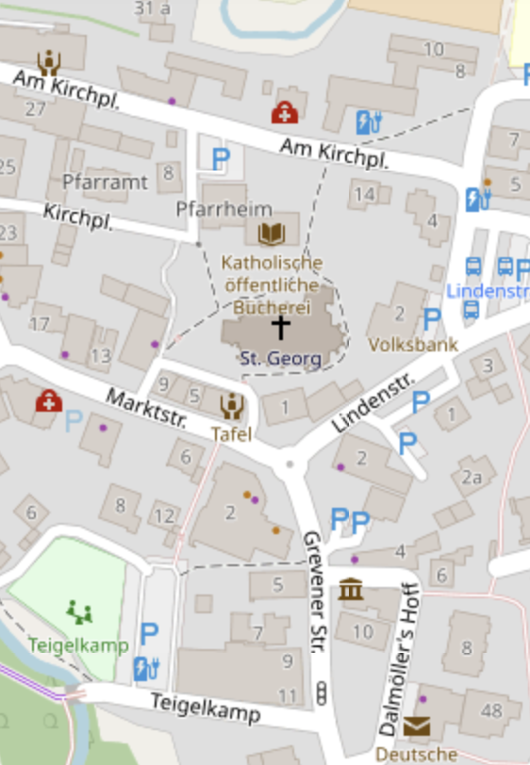
9
1
8
2
3
4
5
7
6
zurück
Die Tour
vorwärts

Slide 3
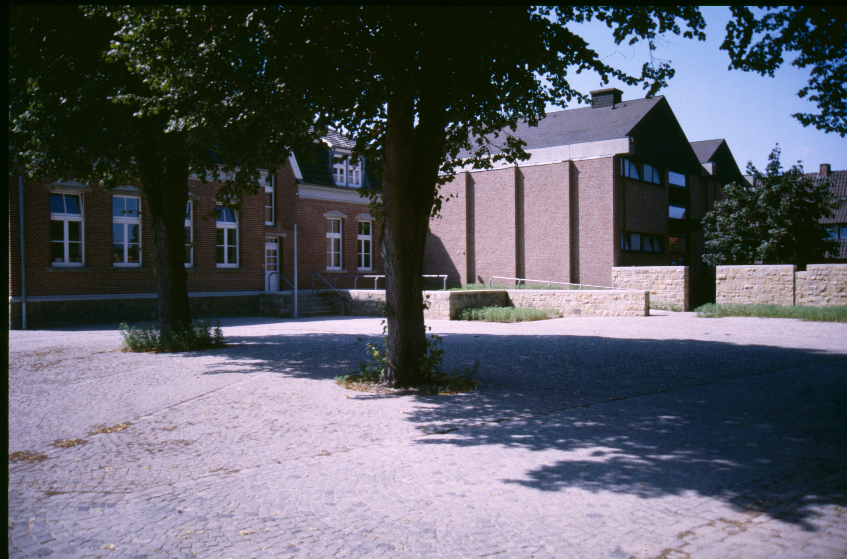

home
Die alte Dorfschule
Text
Audio
Heute übernachtet ihr an einem ganz besonderen Ort – in einer alten Volksschule aus dem Jahr 1906!
Das ist über 120 Jahre her, und das Schulleben sah damals ganz anders aus als heute.
Früher lernten **zwei Schuljahrgänge gemeinsam in einem Klassenraum. Die Kinder saßen auf harten Holzbänken, und der Lehrer war eine sehr strenge Pspektsperson. Disziplin und Gehorsam waren wichtig, und leider gehörte sogar noch der Rohrstock zum Schulalltag.
Viele Kinder trugen Holzschuhe, die laut klapperten. Die Mädchen kamen oft mit einer **weißen Schürze** zur Schule. Geschrieben wurde auf Schiefertafeln, nicht in Heften, und im Winter war es kalt, weil es nur einen Ofen gab.
Heute dürft ihr hier schlafen – an einem Ort voller spannender Geschichte.** Vielleicht hört ihr nachts das Knarren der Dielen und könnt euch vorstellen, wie Kinder hier früher gelernt und geträumt haben.
In den Pausen spielten die Kinder nicht zusammen, Mädchen hier, die Jungs auf der anderen Seite zur Kirche hin.
zurück
Alte Dorfschule
vorwärts

Slide 4
9
1
8
2
3
4
5
7
6
zurück
Karte
vorwärts

Slide 5
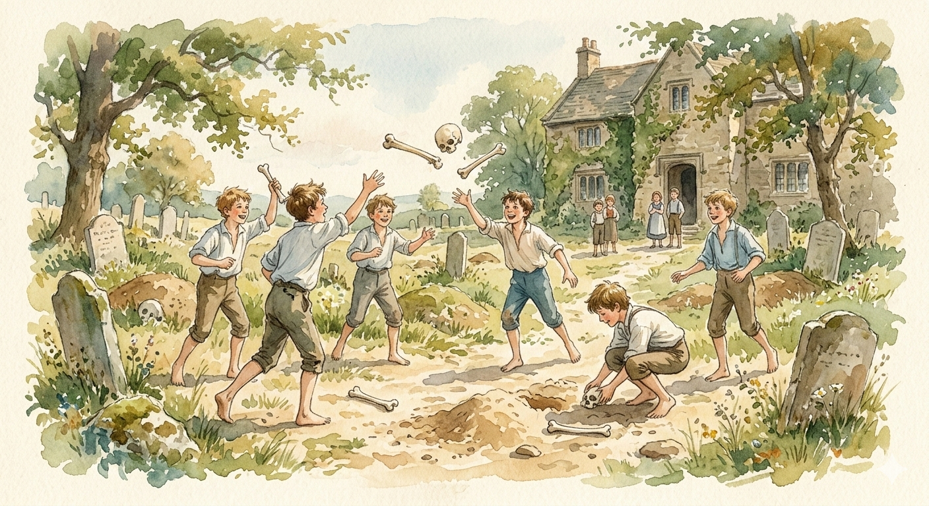
home
Knochen statt Ball
Text
Audio
Makaberes Spiel in der großen Pause
Wir stehen hier auf dem Kirchplatz. Unter den Pflastersteinen, auf denen wir stehen, ruhen noch heute unsere Ahnen. Von ca. 800 nach Christus wurde hier in weihter Erde rund um die Kirche die Toten von Saerbeck beerdigt. Und das über 1000 Jahre lang. Übrigens: Wo waren die begehrtesten Plätze? Na klar, natürlich in der Kirche vor dem Altar, da war man auch in Tod dem Herrgott schon mal näher.
Nicht nur heute, auch früher schon wurden der Lernerfolg in der Schule regelmäßig überprüft. Erhalten geblieben ist ein solcher Ergebnisprotokoll einer solchen Visite, das mittlerweile über 200 Jahre alt ist. In diesem Bericht ist zu lesen: Es findet ein regelmäßiger Schulunterricht statt, sogar im Sommer, die Lehrer bringen den den Kindern den Katechismus und auch das Lesen, das Schreiben und das Rechnen bei. Doch was gar nicht geht, dass ist, dass die Jungs sich in der großen Pause mit den Gebeinen ihrer Vorfahren abwerfen. Hier ist in Saerbeck bringend Handlungsbedarf.
zurück
Auf dem Kirchplatz
vorwärts
Notes:
Aquarell-Gemälde im Stil eines historischen Illustrationskünstlers wie John Singer Sargent

Slide 6
9
1
8
2
3
4
5
7
6
zurück
Karte
vorwärts

Slide 7
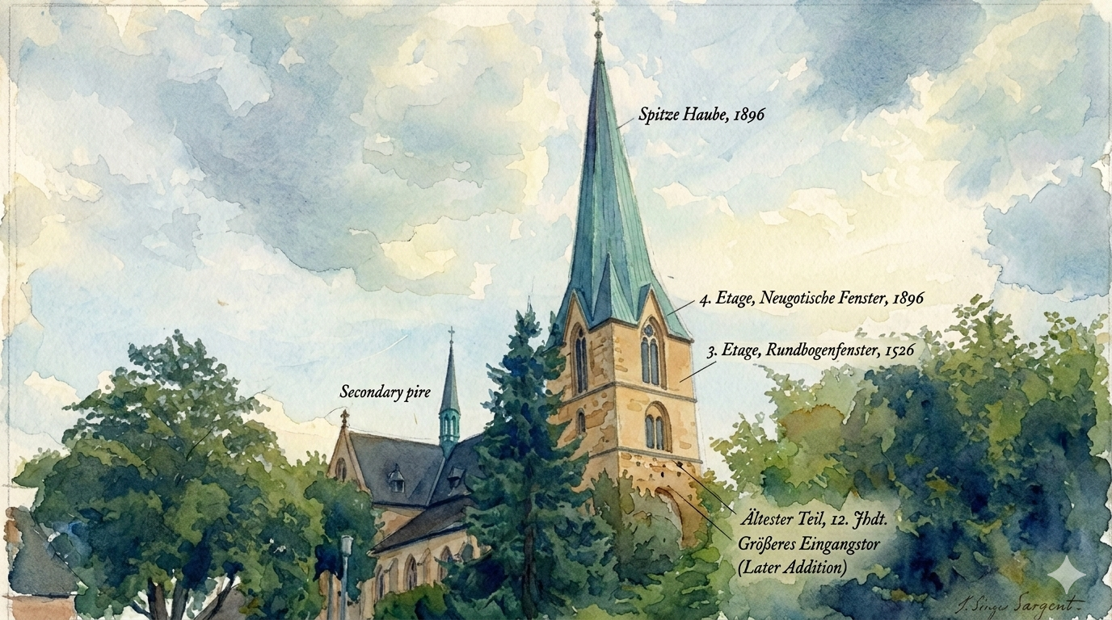
home
Vor dem Kirchturm
Text
Audio
Das älteste Gebäude von Saerbeck
Wir stehen wir vor dem ältesten Gebäude von Saerbeck. Der Kirchturm steht schon über 100 Jahren unter Denkmalschutz und sonst wäre er auch nicht bis heute erhalten geblieben.
Zählt einmal die Etage. Ja genau, er hat 4 Etage und obendrauf noch eine spitze Haube. Die ersten beiden Etagen sind aus dem 12. Jahrhundert, übrig geblieben von der ersten Kirchlein aus Stein. Diese war nur einschiffig, aber auch schon dem Schutzpatron St. Georg geweiht. Dies lässt darauf schließen, dass sich die damaligen Saerbecker wohl gewehrt hatten, den neue Glauben, der um 800 n.Chr. durch Missionare hier in den Ort kam, anzunehmen.
1526 wurde die 3 Etage erbaut. Es war die Zeit des religiösen Umbruchs, der Wiedertäuferzeit. Da Krieg in der Luft war und der Kirchturm für die Dorfbewohner auch immer schon als Wehrturm genutzt wurde, baute man zur Sicherheit vor Söldnern und Kriegshorden eine weitere Etage, um mehr Schutzraum zu schaffen.
Die 4. Etage kam dann mit dem Neubau der Kirche 1896. Abgeschlossen wird der Turm durch eine spitze Haube, damit sie auch für die Gläubigen in den Bauerschaften noch zu sehen ist. Leider hat er sich krumm gezogen, tut dem Wahrzeichen von Saerbeck keinen Abbruch, im Gegenteil, er macht ihn besonders.
Dass angeblich Bauer Daßmann aus Dörenthe aus Nickeligkeit zu nasses Holz geliefert hat, ist nur ein Gerücht, das sich aber tapfer seit mehr als 100 Jahren hält.
zurück
Vor dem Kirchturm
vorwärts
Notes:
Aquarell-Gemälde im Stil eines historischen Illustrationskünstlers wie John Singer Sargent

Slide 8
9
1
8
2
3
4
5
7
6
zurück
Karte
vorwärts

Slide 9
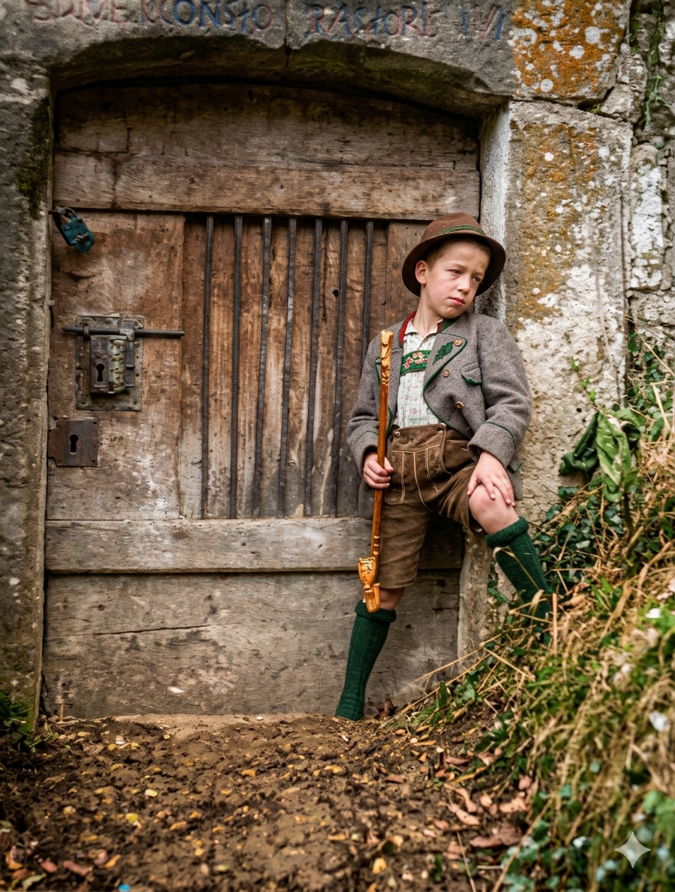
home
Das Beinhaus
Text
Audio
Das Beinhaus
Hier, wo heute das Haus des ersten Bürgermeisters von Saerbeck steht, stand zuvor das alte Beinhaus. Es war ein kleines aus Sandstein gemauertes Gebäude.
Auf der Giebelseite, die zur Kirche gewandt war, hatte es eine hölzerne Tür. Die Tür hatte im oberen Teil ein 4-eckiges Loch, das aussah wie ein Fenster ohne Glas, aber vergittert mit langen vertikalen Eisenstangen.
Der Türrahmen war ebenfalls aus Sandstein. Der gebogene Deckstein hatte die lateinische Inschrift: Ich stehe hier vor Gott, Pastor Wibbert 1772.
Da die Saerbecker aus alter Tradition auch noch im 18. Jahrhundert nicht Gräber aushoben, sondern Grabhügel errichteten, erblickten nicht wenige Knochen der Ahnen durch Erosion aufgrund von Regen und Wind wieder das Tageslicht. Diese wurden dann eingesammelt und in das dafür errichtete Beinhaus beigesetzt.
Das Beinhaus konnte abgerissen und der Bürgermeister dort sein neues Haus bauen, nachdem dieser die Saerbecker davon überzeugt hatte, ihre Toten besser in einem Loch statt in einem Hügel beizusetzen.
Der Türeingang des Beinhauses überdauerte die Zeit. Er ziert seither den Kartoffelbunker in Pastors Allee.
zurück
Nähe Haus Dyckhoff
vorwärts
Notes:
Aquarell-Gemälde im Stil eines historischen Illustrationskünstlers wie John Singer Sargent

Slide 10
9
1
8
2
3
4
5
7
6
zurück
Karte
vorwärts

Slide 11
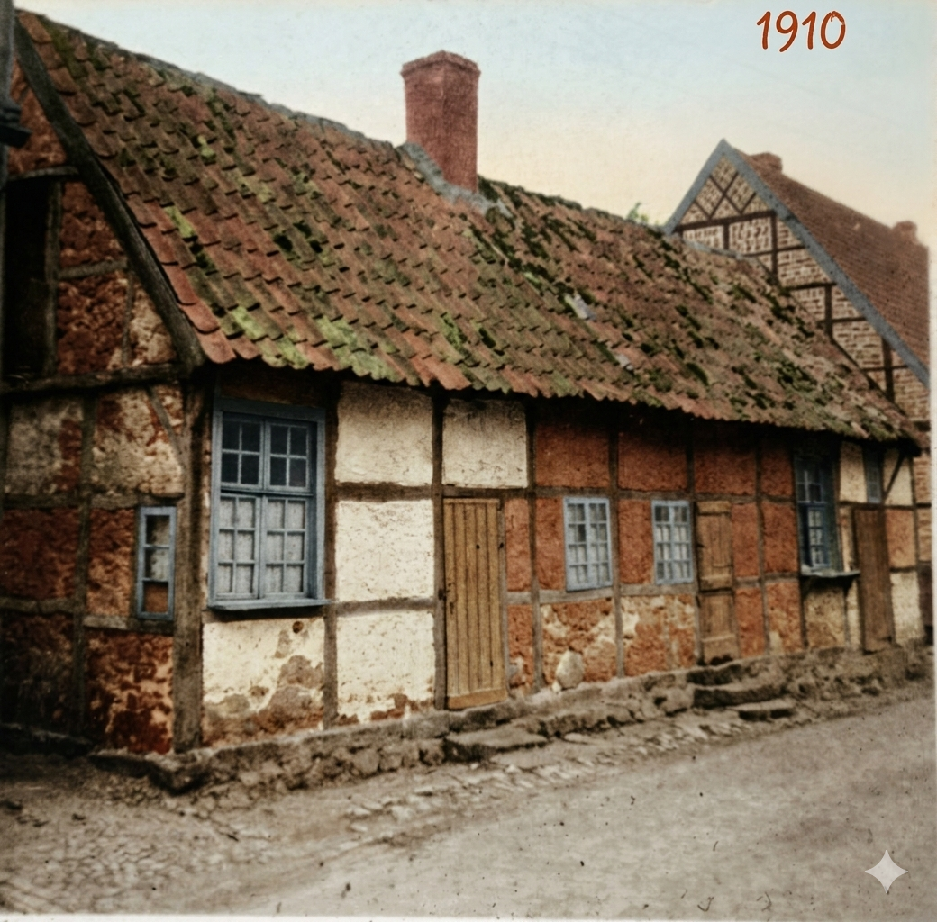
home
Der verborgene Schatz
Text
Audio
Wir blicken von hier auf das zweistöckige Wohnhaus, das in den 1960er Jahren von der Familie Willi Brocks errichtet wurde. Vor 100 Jahren stand an der selben Stelle auch schon mal ein Haus, sogar ein Wohn- und Geschäftshaus. Doch wer sich jetzt dabei ein schickes Gebäude mit einem einladenden Geschäftseingang vorstellt, liegt hier völlig falsch. Die Geschäftsfrau war Marie Terre, die Witwe eines Schusters.
Um ihren Lebensunterhalt zu bestreiten, verkaufte sie Kurzwaren, also alles, was man zum Schneidern und Nähen für zuhause brauchte, zum Beispiel Knöpfe, Nadeln und Stecknadeln, Garn, Zwirn, Schnallen, Haken und Ösen.
Ihr Geschäft war geöffnet, wenn die obere Hälfte der mittleren Tür von ihrem Haus aufgeklappt war. Die Kunden blieben draußen auf der Straße, Kinder nutzten die 2 Treppenstufen, damit sie über die Ladentheke gucken konnten. Der Verkauf war mit einem Kiosk von heute vergleichbar.
Alles machte bei Frau Terre einen recht ärmlichen Eindruck. Nachdem sie gestorben war, wurde das baufällige Haus abgerissen. Als Bauarbeiter die Dielenbretter beseitigten , gab es dann doch eine Überraschung. Unter den Brettern kam eine Geldkassette zum Vorschein, in der etliche Goldtaler schlummerten.
zurück
Teigelkamp
vorwärts
Notes:
Aquarell-Gemälde im Stil eines historischen Illustrationskünstlers wie John Singer Sargent

Slide 12
9
1
8
2
3
4
5
7
6
zurück
Karte
vorwärts

Slide 13
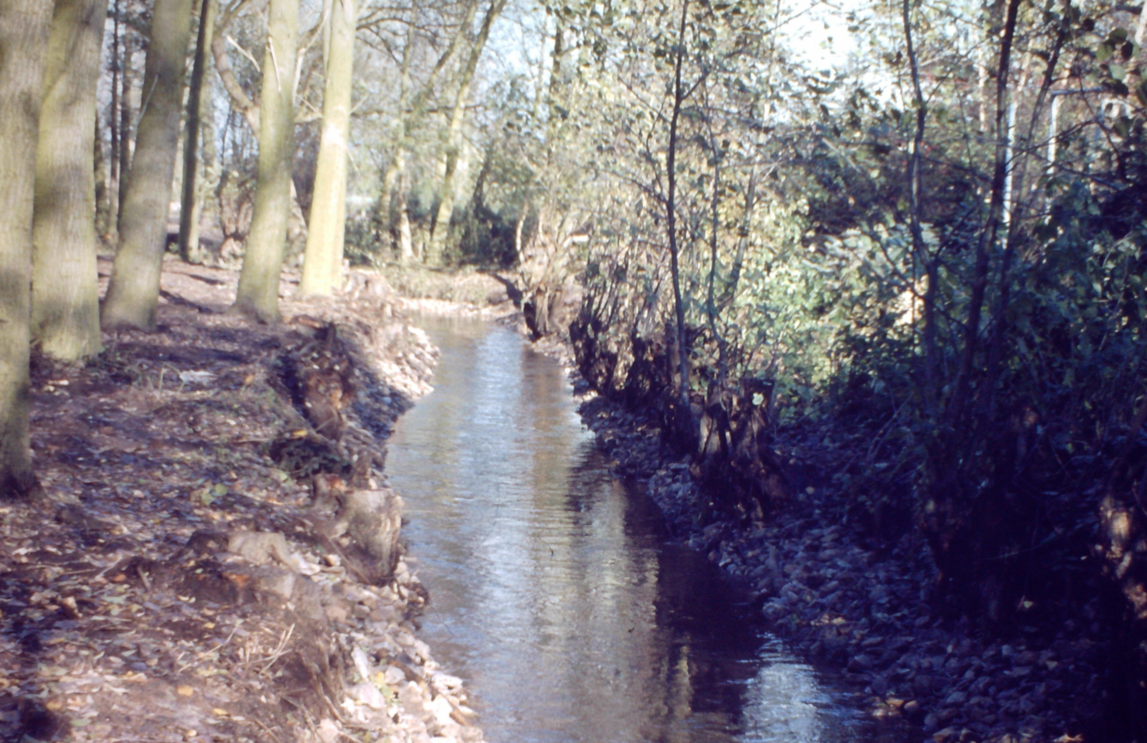
home
Aus den Fluten gerettet
Text
Audio
Aus den Fluten gerettet
Früher, in einer Zeit mit nur wenigen Spielplätzen, spielten die Kinder gern am Mühlenbach, der sich durch das Dorf schlängelt, auch wenn das im Winter strengstens verboten war. Wenn das Wasser des Baches auch im Sommer gemächlich dahinfließt, so wird er doch im Winter bei Hochwasser zum reißenden Strom.
An einem kalten Wintertag trieb es Franjo Dreising und seine Freunde dann doch an den Mühlenbach, der schon fast über die Ufer ging. Sie schlugen alle Warnungen in den Wind und ließen selbst gebastelte Schiffe zu Wasser und folgten ihnen, umzusehen, wie weit sie schwammen. Dabei rutschte Franz-Josef an der Uferböschung aus und fiel ins Wasser.
Die Fluten rissen ihn mit. Er schrie um Hilfe, weil seine nasse Kleidung immer schwerer wurde und er Angst hatte, zu ertrinken. Zum Glück halfen seine Freunde. Sie hielten ihm einen Stock entgegen, an dem er sich festhalten konnte. Sie zogen ihn an Land und er war gerettet. Doch Freude kam nicht auf. Alles war nass. Wie sollte er das den Eltern erklären. Besonders viel Schimpfe würde er für seine nassen Schuhe bekommen, echte teure Lederschuhe. Kalt nass und unterkühlt kam er an der Bäckerei Teigeler vorbei. Es war Mittagszeit, in der Backstube stand der Backofen zum Auskühlen offen und Bäcker Bärnd stand draußen vor seiner Backstube und hatte das ganze Unglück mit angesehen.
Da sagte Bäcker Bernd: Leg dich in den Backofen, damit du wieder richtig trocken wirst, sonst kriegst du eine ordentliche Lungenentzündung. Das hat geholfen: Franjo ist nicht an Lungenentzündung gestorben, er hat nicht mal einen Schnupfen bekommen.
Nur Mecker bei den Eltern gab es dann doch wegen der Schuhe.
zurück
Am Mühlenbach
vorwärts
Notes:
Aquarell-Gemälde im Stil eines historischen Illustrationskünstlers wie John Singer Sargent

Slide 14
9
1
8
2
3
4
5
7
6
zurück
Karte
vorwärts

Slide 15
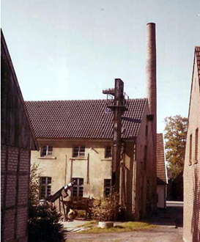
home
Die Rattenplage
Text
Audio
Die Rattenplage
Vor 75 Jahren war das Dorf noch sehr landwirtschaftlich geprägt. Es gab und gibt noch heute den großen Bauernhof Dahlmann. Es gab aber auch an der Lindenstraße, Ecke Kolpingstraße einen großen Landhandel und hier die Brennerei Dahlmöller, bei der im Herbst die Bauern ihre Kartoffeln für die Schweinemast dämpfen ließen.
Die Erntezeit im August war dann nachts immer die schlimmste Zeit für die Dorfbewohner. Vom Kirmesplatz /Busbahnhof kamen dann dunkle Schatten des Weges: Wanderratten!
Sie liefen in großen Gruppen, wie eine wackelnde, schwarze Welle. Wer sie sah, bekam Angst. Die Ratten knabberten an Kartoffeln, Körnern und sogar an Holz. Die Erwachsenen sagten: „Ratten stehlen unser Essen und machen krank.“
Darum schlossen abends alle die Türen fest zu, um den Ratten keine Chance zum Eindringen in Häuser und Scheunen zu geben. Und die Kinder lauschten mit klopfendem Herzen und stellten sich vor, wie die Ratten draußen vorbeiziehen …
zurück
Hinter der Brennerei
vorwärts
Notes:
Aquarell-Gemälde im Stil eines historischen Illustrationskünstlers wie John Singer Sargent

Slide 16
9
1
8
2
3
4
5
7
6
zurück
Karte
vorwärts

Slide 17
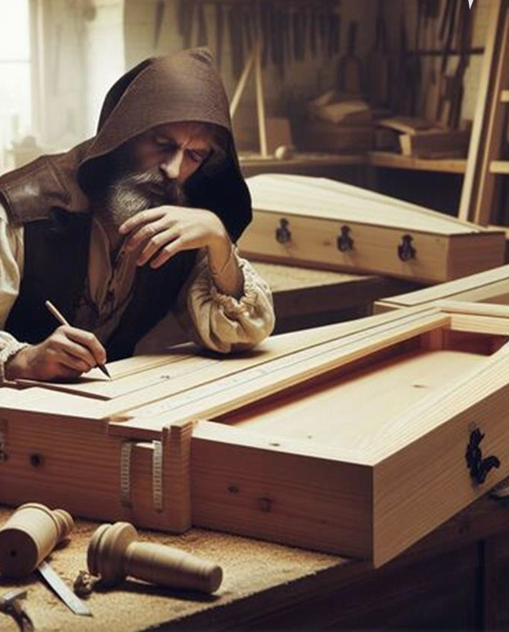
Das Vorgesicht
home
Text
Audio
Das Vorgesicht
Vor 150 Jahren schauten die Saerbecker besorgt auf Ferdinand Konermann. Er besaß eine besondere Fähigkeit, die damals zu düsteren Gerüchten führte.
Ferdinand Konermann war Zimmermann. Er wohnte mit seiner Familie im Dorf und hatte auch dort seine eigene Werkstatt.
Ferdinand besaß eine seltene Gabe, auf die er weder stolz war noch mit der er glücklich sein konnte. Er konnte in die Zukunft sehen. Die Bilder, die er von der Zukunft sah, erschienen ihm immer im Traum. Die Leute sagten dazu: Ferdinand hat ein Vorgesicht.
Eine Geschichte aus der Zukunft hat sich erhalten:
Eines morgens wachte Ferdinand Schweiß gebadet auf. Ich habe letzte nach wieder in die Zukunft gesehen, erzählte er. Ich sah zwei riesige Schlangen, die sich im Dunkeln entgegenkamen.
Vorne hatten sie ganz viele weiße Augen, und hinten genauso viele rote Augen.
Die Schlangen bewegten sich nicht durch das Dorf , sondern um unser Dorf herum. Die eine kam aus Richtung Greven und wollte nach Ibbenbüren. Die andere schlängelte sich parallel zur ersten, jedoch in entgegen gesetzter Richtung.
Die Leute, die vom Traum hörten, schüttelten nur den Kopf. Niemand konnte den Traum deuten.
Aber ihr wisst bestimmt, was er vorausgesehen hat:
Na klar: Gemeint ist die Umgehungsstraße, auf der nachts die Autoschlangen mit weißen Scheinwerfern vorne und roten Rücklichtern zu sehen sind.
zurück
Saerbecker Ecke
vorwärts
Notes:
Aquarell-Gemälde im Stil eines historischen Illustrationskünstlers wie John Singer Sargent

Slide 18
9
1
8
2
3
4
5
7
6
zurück
Karte
vorwärts

Slide 19
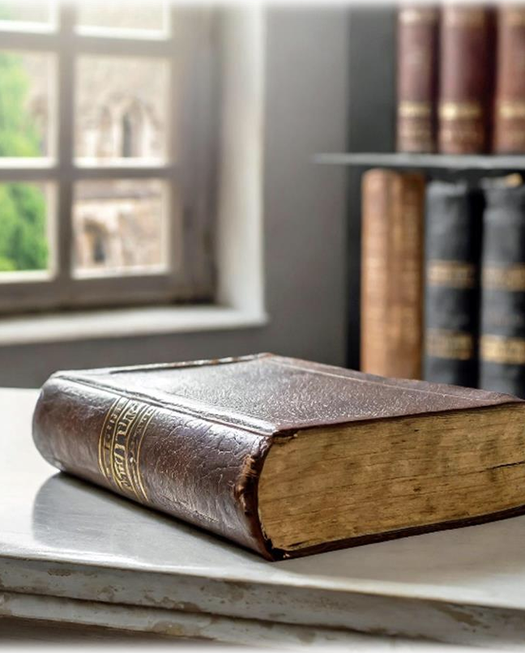
Das Taschentuch
home
Text
Audio
Das Taschentuch
Die Familie des Wagenbauers Düühtsch wohnte vor über 100 Jahren in einem kleinen Haus nahe
dem Dorf an der Ibbenbürener Straße.
Oma Dütsch, die alle liebevoll Libbeth nannten, war jetzt ein Jahr schon Witwe.
Seitdem sie in Trauer war, sah man Libbeth nur noch in Schwarz gekleidet.
Sie trug stets ein schlichtes schwarzes langes Kleid, ebenso farbige Strümpfe und entsprechende
flache schwarze Schnürschuhe. Ihr graues langes Haar hatte sie zu einem Dutt zusammengebunden.
Anton fehlte ihr. Sie musste noch jeden Tag an ihren Mann denken. Und sie besuchte auch jeden
Tag die heilige Messe um 7 Uhr, um für ihn zu beten. Das musste sie ihrem Mann am Sterbebett
versprechen, weil er Angst hatte, sonst zu lange im Fegefeuer schmoren zu müssen.
Libbet hatte seither ihr Versprechen gehalten und war jeden Morgen zur Kirche gegangen.
Just an dem Tag, an dem sich der Tod von Anton jährte, überkam sie wieder die tiefe Trauer und
musste in der Kirche weinen. Libbeth zog ihr Taschentuch aus feinstem Leinen aus der Tasche und wischte sich die Tränen ab.
Dann machte sie sich auf den Heimweg, der hier am Bussmannsbach herführte.
In der Morgendämmerung war die Bachaue noch in Nebel gehüllt. Plötzlich erschrak sie.
Im Nebel kam ihr eine Männergestalt entgegen. Wer mochte es so früh sein? Da sprach der Mann: Hab keine Angst, ich bin doch Anton, dein Mann. Ich wollte mich nur bei dir
bedanken. Ich bin im Himmel angekommen. Dann reichte er ihr die Hand zum Abschied und verschwand wieder im Nebel.
Freudestrahlend und froh ging Libbeth nach Hause. Die Familie wartete schon, um mit ihr zu frühstücken. Sie erzählte begeistert die Neuigkeit, die sie gerade von Anton gehört hatte, doch alle waren nur entsetzt. „Oma“, sagte die jüngste Enkeltochter, „ich glaube du bist alt und verrückt geworden.!" und alle anderen nicktend zustimmend.
Da hielt Libbeth ihre rechte Hand hoch, die immer noch geballt war.
Libbeth öffnete sie, so dass alle sie sehen konnten, was in ihr war. Dann sagte sie: „Er hat mir doch zum Abschied die Hand gegeben.“ Zum Vorschein kam ihr Taschentuch und im Taschentuch war
deutlich der Brandabdruck einer Männerhand zu erkennen.
Damit hatte Libbeth alle überzeugt. Opa Anton war gut im Himmel angekommen.
Das Taschentuch gibt es heute noch. Es wird in der alten Bibel der Familie Dütsch sicher aufbewahrt.
zurück
Künstlergarten
vorwärts
Notes:
Aquarell-Gemälde im Stil eines historischen Illustrationskünstlers wie John Singer Sargent

Slide 20
9
1
8
2
3
4
5
7
6
zurück
Karte
vorwärts

Slide 21

Am Ziel
home
Ende einer Tour
Ich hoffe, dass die Tour euch gefallen hat.
Wir wünschen euch eine wunderbare Übernachtung in der alten Dorfschule.
zurück
Dorfschule
Notes:
Aquarell-Gemälde im Stil eines historischen Illustrationskünstlers wie John Singer Sargent

